Slide 1
固定资产维护
Roger Xiao
2010.05.06

Slide 2
应用于
增加固定资产原值
同时按剩余可使用期间计算折旧

Slide 3
标准程序的局限
增加的原值仍按所有使用期间计算折旧
已经计算折旧的期间少计算的折旧合计一次性计入当期
  当期折旧会突然加大
  次期以后的折旧会减少
  不是按剩余可使用期间计算折旧

Slide 4
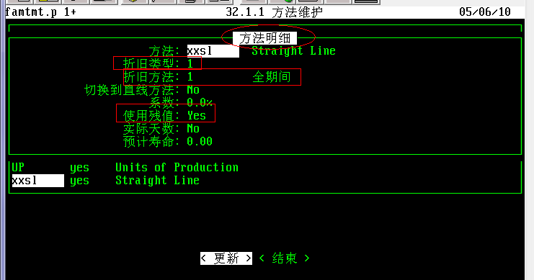
方法

Slide 5
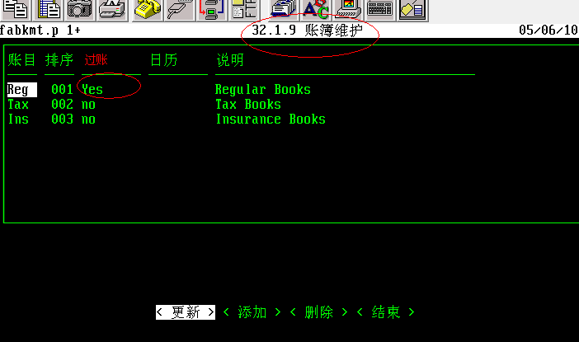
过账账簿

Slide 6
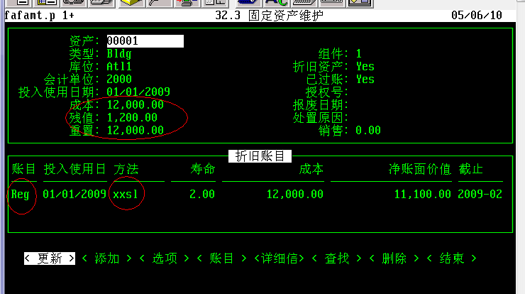
调整前1 (仅适用于:已过账的固定资产)

Slide 7
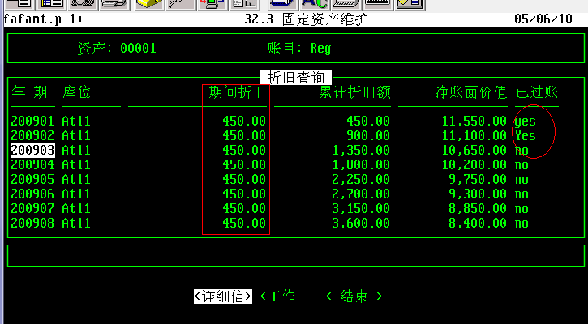
调整前2

Slide 8
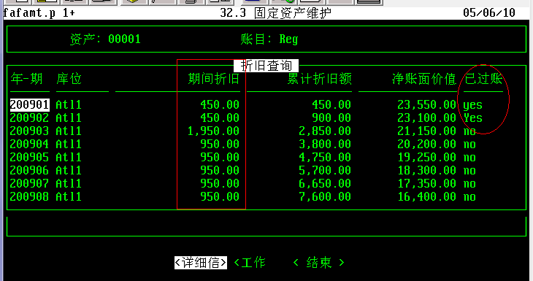
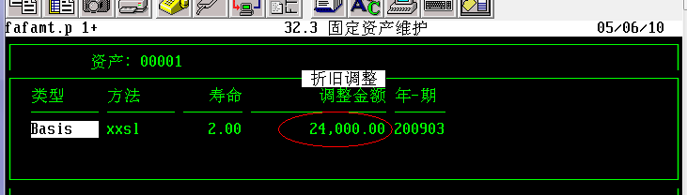
标准程式,调整结果

Slide 9
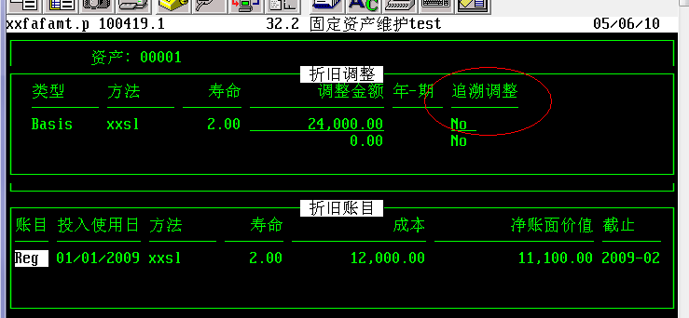
修改后程式,调整画面

Slide 10
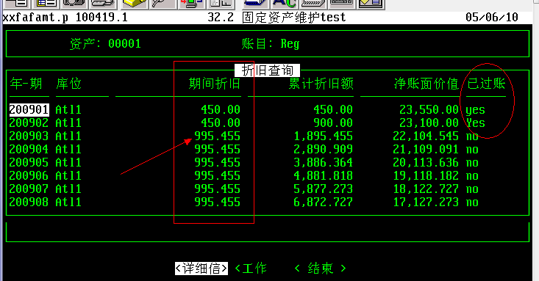
修改后程式,调整结果

Slide 11
说明:
1.目前修改仅适用于:
已过账的资产,且直线折旧法(1),且算法(1或3)
2.修改后计算公式:
[新折旧基数(采购值 – 残值) – 已过账折旧金额]
每月折旧 = -------------------------------------------------------------
(总折旧期间数 – 已过账折旧期间数)
本例: 995.455 = (24000 – 1200 – 900)/(24 – 2)

Slide 12
< END >

